Slide 1
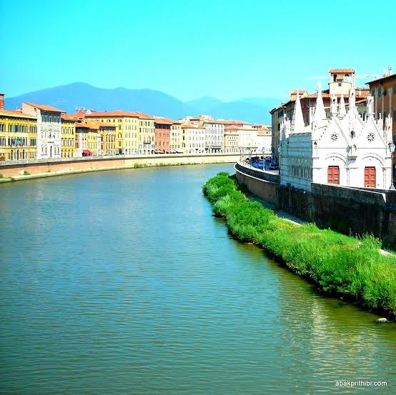
মাল্টিমিডিয়া ক্লাশে সবাইকে স্বাগতম

Slide 2
শিক্ষক পরিচিতি
মোছাঃ ফরিদা ইয়াছমিন
সহকারী শিক্ষক
ময়েনপুর কদমতলা দ্বিমুখী উচ্চ বিদ্যালয়
মিঠাপুকুর রংপুর

Slide 3
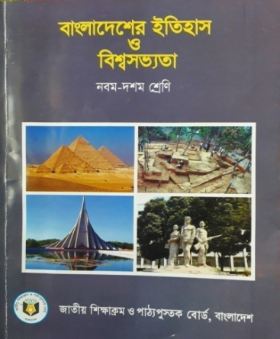
পাঠ পরিচিতি
শ্রেণীঃ ১০ম
বিষয়ঃ বাংলাদেশের ইতিহাস ও বিশ্ব সভ্যতা
অধ্যায়ঃ ষষ্ট
সময়ঃ ৫০ মিনিট

Slide 4
১. মুসলমান শাসনের পূর্বে কোন বংশ বাংলা শাসন করত
২. কোন শাসককে পরাজিত করে বাংলায় মুসলমান শাসন প্রতিষ্ঠিত হয় ?
পূর্বজ্ঞান যাচাই

Slide 5
মধ্য যুগের বাংলার রাজনৈতিক ইতিহাস
পাঠ শিরোনাম

Slide 6
শিখনফল
১.বাংলায় মুসলমান শাসন প্রতিষ্ঠার পটভূমি বলতে পারবে
২. বাংলায় মুসলমান শাসনের সূচনা তা বর্ণনা করতে পারবে ।

Slide 7
শিক্ষার্থীদের পাঠ্যপুস্তকের সংশ্লিষ্ট অংশ পাঠ করতে দেবো । পাঠ শেষে কয়েকজন শিক্ষার্থী বোর্ডে উপস্থাপিত মধ্যযুগের বাংলার মানচিত্রে বখতিয়ার খলজির বাংলা বিজয়ের পথ চিহ্নিত করবে

Slide 8
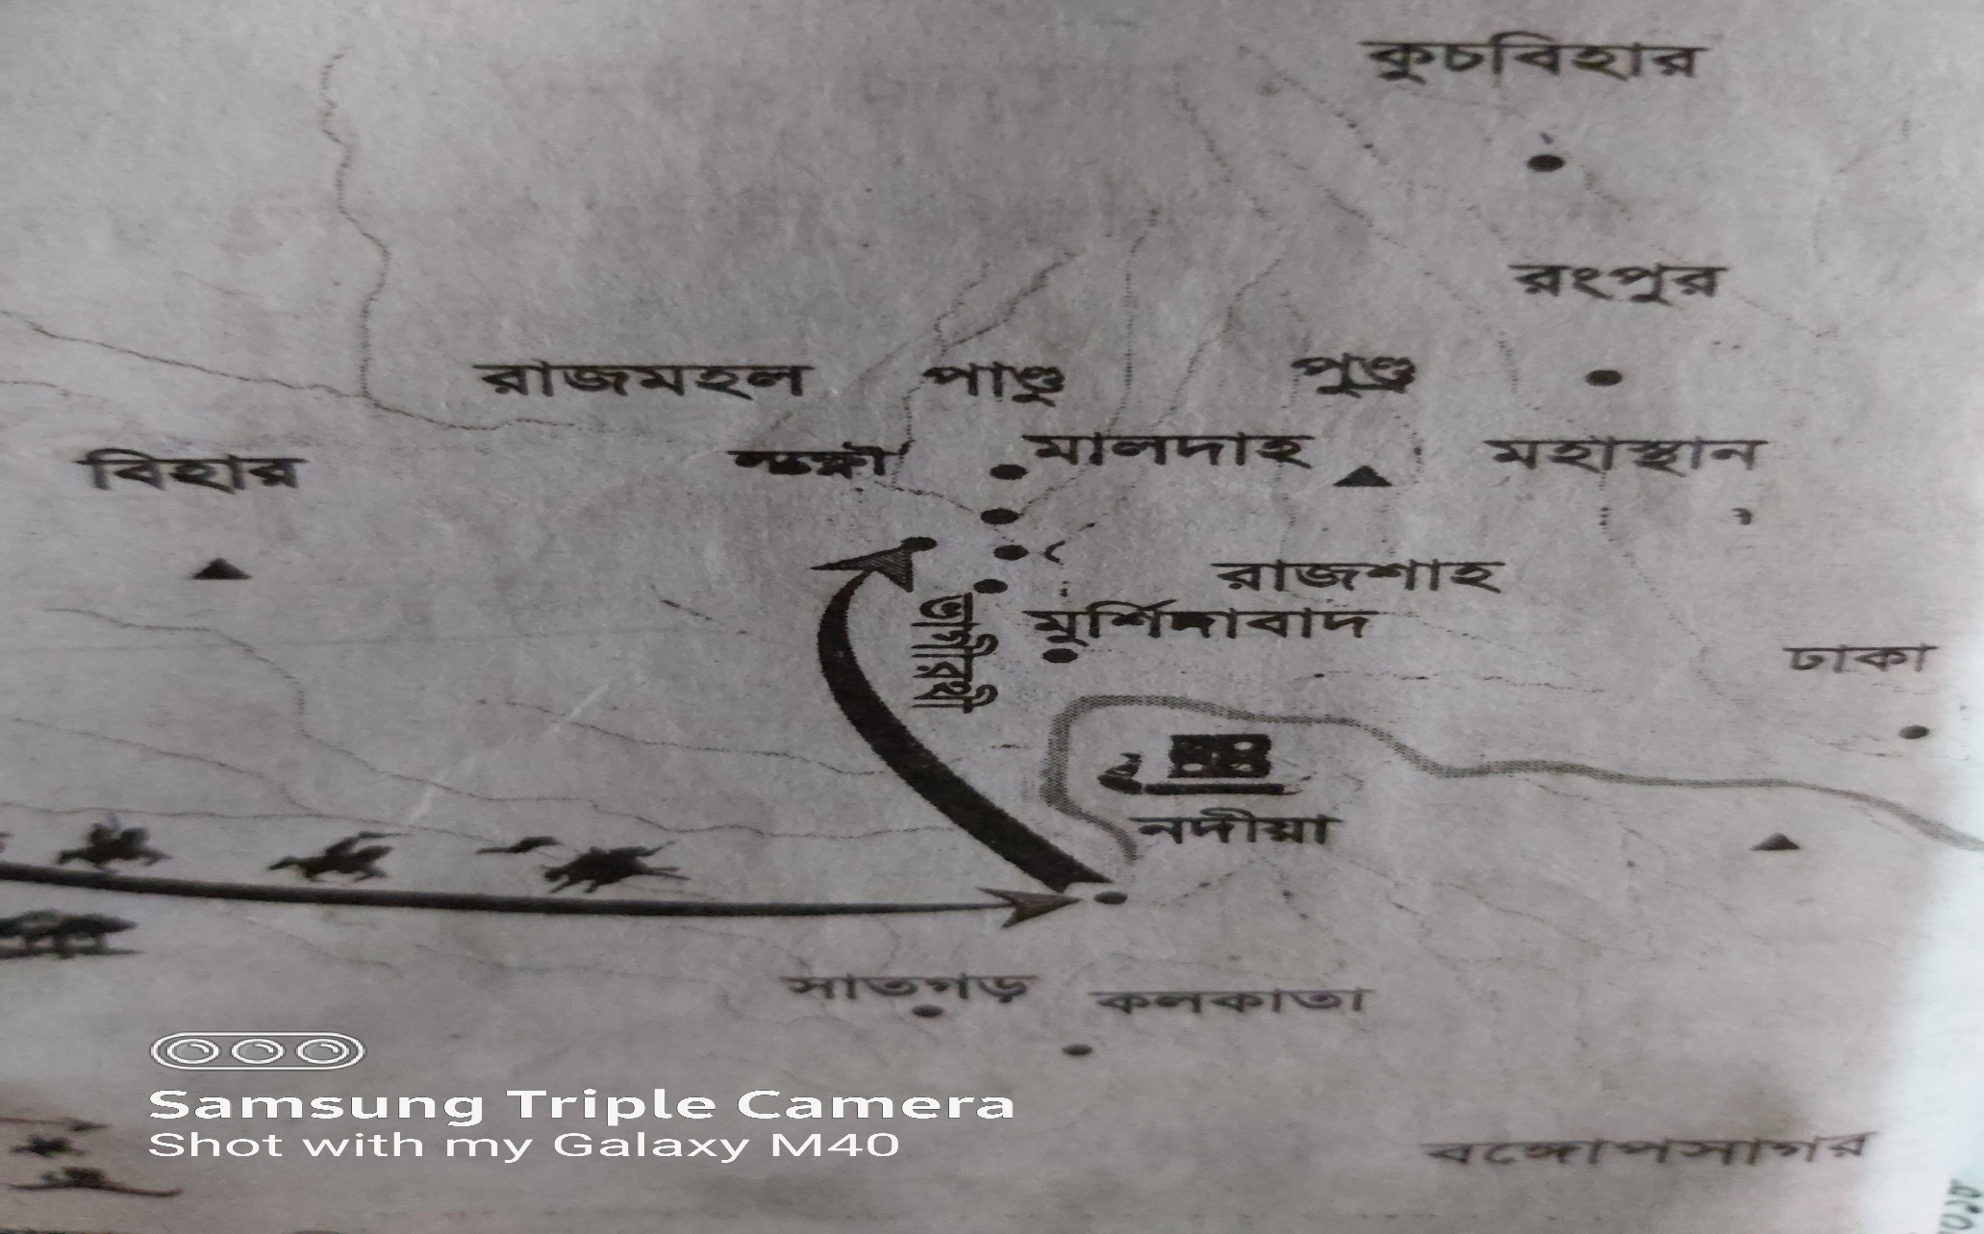
উপরের ছবিতে কি দেখা যাছে

Slide 9
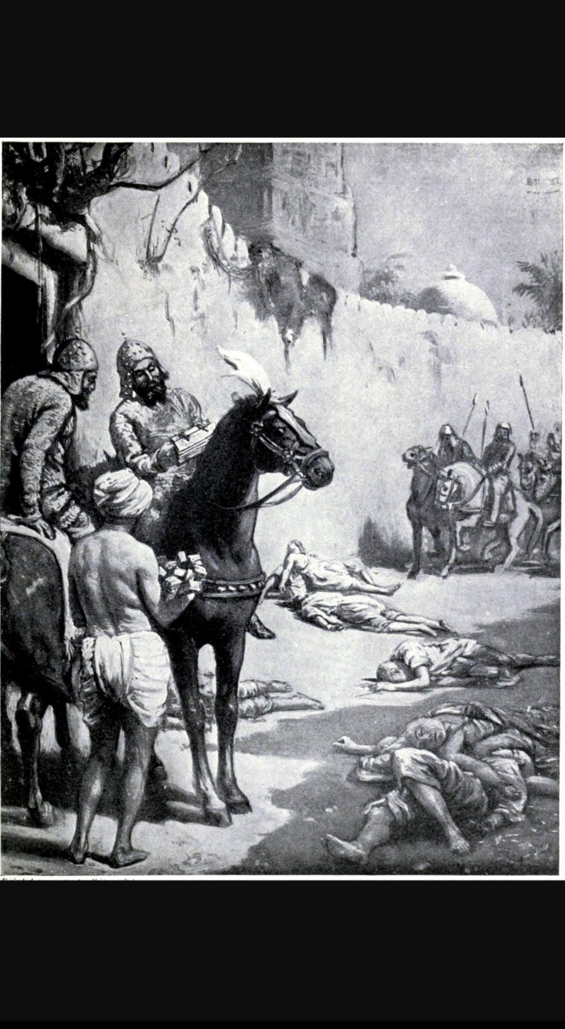
ছবিতে ঘোড়ার পিঠে কাকে দেখা যাছে
উত্তরঃ বখতিয়ার খলজিকে ঘোড়ার পিঠে দেখা যাছে

Slide 10
জোড়ায় কাজ
কত শতকে কে উত্তর ও উত্তর পশ্চিম অংশে কোন শাসনের অবসান ঘটিয়ে মুসলমান শাসনের সূচনা করেন

Slide 11
দলগত কাজ
বখতিয়ার খলজি বার বার চাকুরী পেতে ব্যর্থ হয়েছিলেন কেন ?
বখতিয়ার খলজি তার ভবিষ্যৎ উৎস কার কাছে এবং কোথায় খুজে পান ।

Slide 12
মূল্যায়ন
১. দৈবজ্ঞ পণ্ডিত ও ব্রাহ্মণগণ রাজা লক্ষণ সেনকে রাজধানী ত্যাগ করার পরামর্শ দেন কেন ?
২.বিহার থেকে বাংলায় প্রবেশ করতে হলে কোন দুটি গিরিপথ অতিক্রম করতে হয় ?
৩. এত অল্প সংখ্যক সৈন্য নিয়ে বখতিয়ার খলজির পক্ষে বঙ্গ বিজয় কি করে সম্ভব হল ? বিষয়টি আলচনা কর ।
৪. কার প্রচেষ্টায় এদেশে প্রথম মুসলিম শাসন প্রতিষ্ঠিত হয় এবং এই শাসন ব্যাবস্থা কত বছর স্থায়ী হয়েছিল ?
৫. বখতিয়ার খলজির রাজধানী কোথায় ছিল ? এবং তিনি কত খ্রিষ্টাব্দে মারা যান ?

Slide 13
বাড়ির কাজ
বাংলায় মুসলমান শাসনের ইতিহাসে ইখতিয়ার উদ্দিন মোহাম্মদ বিন- বখতিয়ার খলজির নাম বিশেষ ভাবে উল্লেখযোগ্য উক্তিটি –বিশ্লেষণ কর ?

Slide 14
আল্লাহ্‌ হাফেজ

